Slide 1

Diretoria de Ensino Campinas Oeste
Dirigente de Ensino Patrícia Adolf Lutz
Setembro 2024

Slide 2
Diretoria de Ensino Campinas Oeste
Irani Mosca - Supervisora de Ensino
Airton Clementino - Coordenador de Equipe Curricular/CEC - Núcleo Pedagógico
Daniele Eloise do A. S. Kobayashi- Coordenador de Equipe Curricular/CEC - Núcleo Pedagógico
Maristela Coccia M. de Souza - Professor Especialista do Currículo/PEC - Núcleo Pedagógico

Slide 3

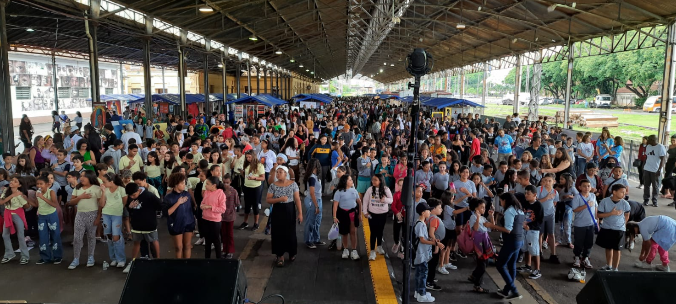

Diretoria de Ensino Campinas Oeste
Culminância da Trilha Antirracista: Estação Cultura, dia 03/dezembro/2024
Estação Cultura, 2023

Slide 4
Diretoria de Ensino Campinas Oeste: materiais disponíveis do curso 2024, acesso:
Site: https://decampinasoeste.educacao.sp.gov.br/
Boletins 2024: https://decampinasoeste.educacao.sp.gov.br/boletins-2024/
  Boletim Informativo Semanal DE Campinas Oeste, Edição n. 045/2024, 14 de junho de 2024, Informação 4:
    https://midiasstoragesec.blob.core.windows.net/001/2024/06/boletim-decoe-n-045-de-14-de-junho-de-2024.pdf
  Boletim Informativo Semanal DE Campinas Oeste, Edição n. 063/2024, 20 de agosto de 2024, Informação 3:
    https://midiasstoragesec.blob.core.windows.net/001/2024/08/boletim-decoe-n-063-de-20-de-agosto-de-2024.pdf

Slide 5
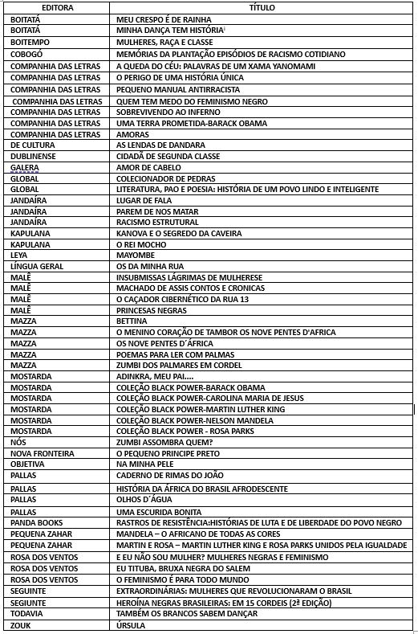
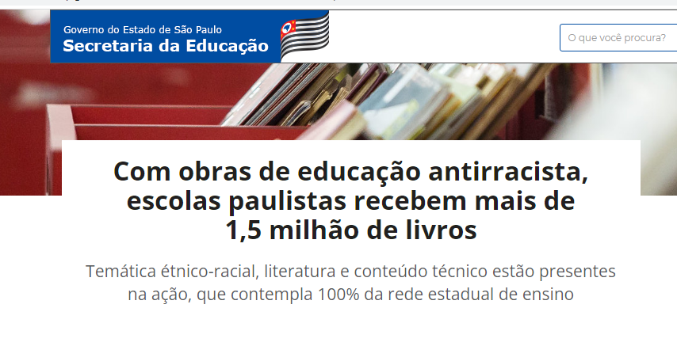
Kit de livros étnico-raciais
https://www.educacao.sp.gov.br/com-obras-de-educacao-antirracista-escolas-paulistas-recebem-mais-de-15-milhao-de-livros/ (2021)

Slide 6
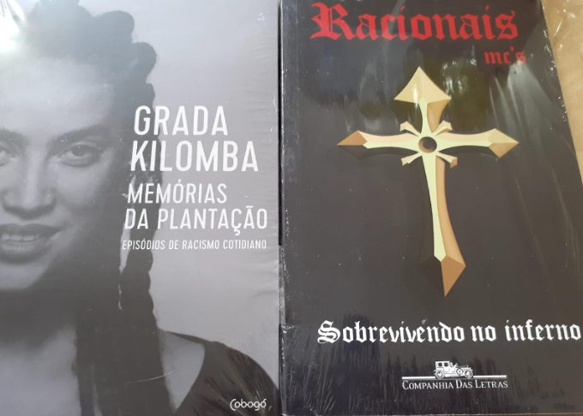

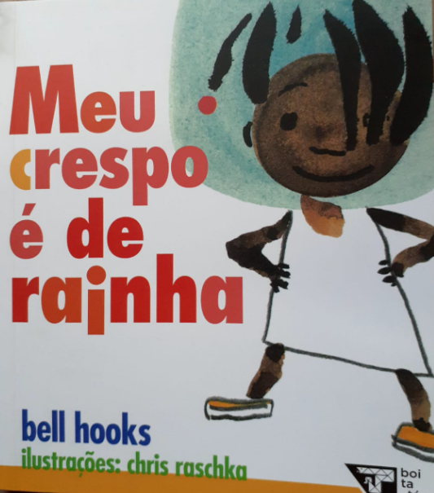
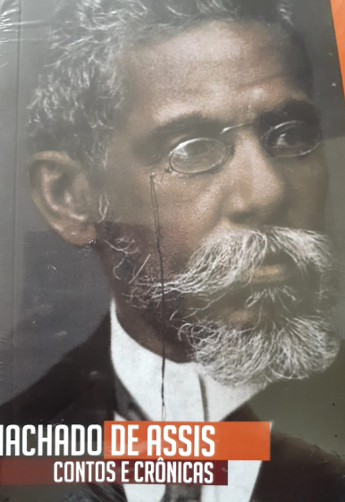
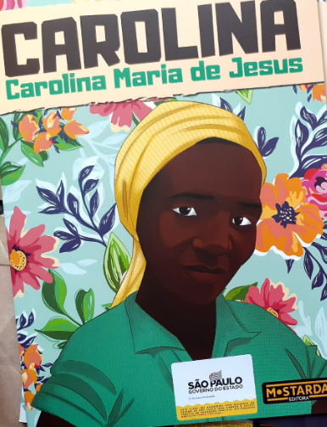

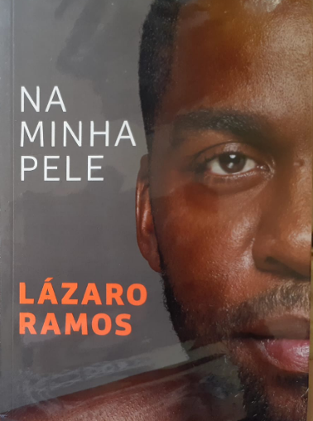
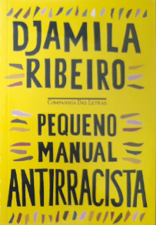
Acervo da escola:
Kit de livros étnico-raciais
Amor de Cabelo: https://www.youtube.com/watch?v=-4htxN0lAQ4

Slide 7

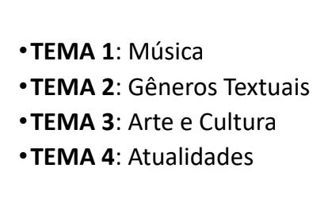
Sugestões para promover a educação antirracista na escola
  Projeto Diversidade e Equidade: Vamos conversar sobre! (2022)
    Link: https://drive.google.com/drive/folders/17Pi4W13akS9TM096v2N1iLSY-kJYS3Oi
4 VOLUMES:

Slide 8
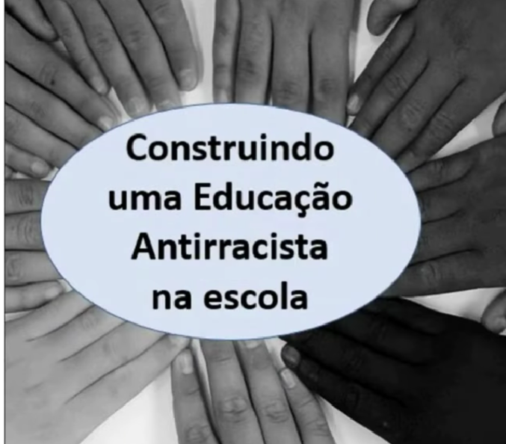
Sugestões para promover a educação antirracista na escola
  Vídeo: Memorial do curso Construindo uma Educação Antirracista na escola e apresentação das práticas escolares dos cursistas (2023)
  Link: https://www.youtube.com/watch?v=QOBVz2TMMTQ

Slide 9
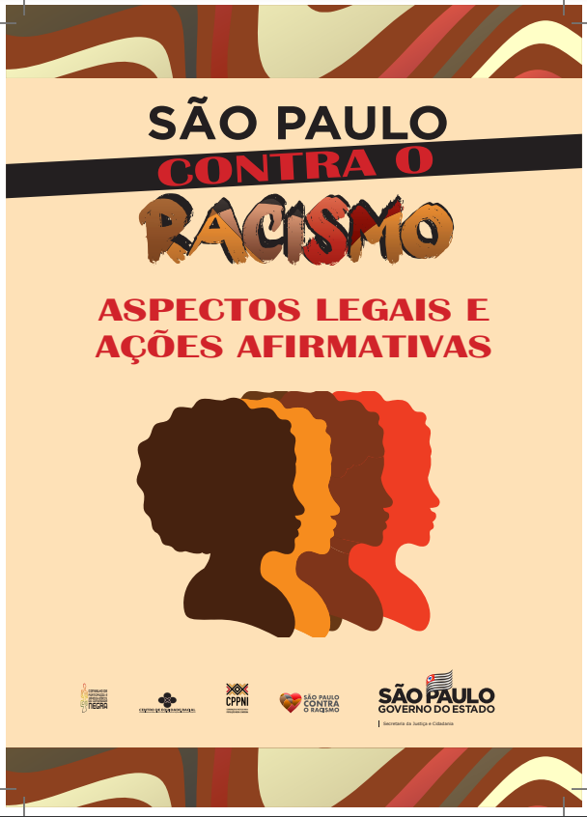
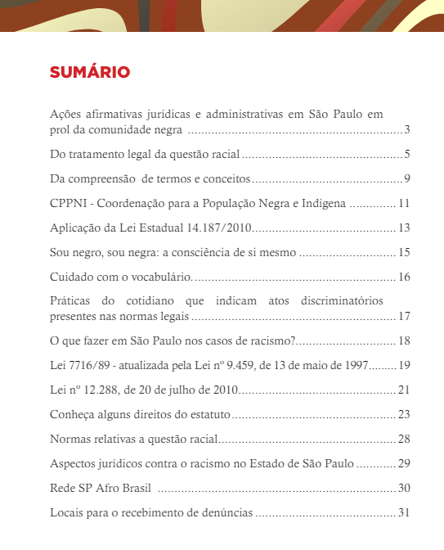
Sugestões para promover a educação antirracista na escola: cartilhas
https://justica.sp.gov.br/wp-content/uploads/2022/02/Cartilha-Sao-Paulo-contra-o-Racismo-1.pdf

Slide 10
Apresentação de Planos de Ação
Trilha Antirracista
EE Antonio Móbili
EE Padre José dos Santos
EE Pedro Salvetti, PEI

